Slide 1
ch4
COMPUTER SOFTWARE
Main categories of software
  Operating system
  Application
  Programming
Functions of the operating system
Types of programming languages
Software for multimedia development

Slide 2
Software
A collection of computer programs that govern the operation of a computer.
  Program: list of instructions that can be carried out by the computer.
Three categories of software:
  Operating systems
  Programming languages
  Applications.
مجموعة من برامج الكمبيوتر التي تحكم تشغيل الكمبيوتر.
البرنامج: قائمة التعليمات التي يمكن تنفيذها بواسطة الكمبيوتر.
ثلاث فئات من البرامج:
أنظمة التشغيل
لغات البرمجة
تطبيقات

Slide 3
YOU DECIDE … Software
Label each as an operating system, programming language, application.
Word
Photoshop
Java
OS X
Visual Basic
Flash
Windows 8
C+
Linux
Open Office
HTML
Javascript
Browser
Director
Unix
Assembly
Notes:
Use this slide to survey student awareness of specific software packages to introduce the class, or use at the end of class as part of the wrap up.

Slide 4
Operating System
مجموعة من البرامج التي:
يوفر واجهة مستخدم
يدير موارد الكمبيوتر
ينفذ برامج التطبيق.
واجهة المستخدم: وسيلة للتواصل مع البرامج والأجهزة.
واجهة خط الأوامر
واجهة المستخدم الرسومية (GUI)
واجهة المستخدم الطبيعية (NUI).
Collection of programs that:
  Provides a user interface
  Manages computer resources
  Executes application programs.
User interface: a means to communicate with the programs and hardware.
  Command line interface
  Graphical user interface (GUI)
  Natural user interface (NUI).
Notes:
NUI is becoming a predominate method to interact with the programs and hardware. Have students report on the means they use to select items on an iPad, eReader, smartphone. Multi-touch technology is most prevalent in Mac and Windows devices. Voice input is also a form of NUI as is eye contact with areas of the screen. Soon there will be little need for a mouse or pointing device.

Slide 5
Operating System
Manages computer resources such as:
  Processor
  Memory
  Peripheral devices
  Networks.

Slide 6
Manage Computer Resources
Manage the processor
  Controls how and when programs are executed.
  Control methods:
    Single user, single tasking
    Single user, multi-tasking
  If the processor is sufficiently powerful users are not aware of sharing the resources.
إدارة المعالج
يتحكم في كيفية ووقت تنفيذ البرامج.
طرق التحكم:
مستخدم واحد ، مهمة واحدة
مستخدم واحد ، متعددة المهام
إذا كان المعالج قويًا بما فيه الكفاية للمستخدمين غير مدركين لمشاركة الموارد.
Notes:
Review these methods and the notion of time slice of the processor's activity. Have students explain the benefit of preemptive multitasking on today's microcomputers.

Slide 7
Manage memory
  Controls how much memory is accessed and used by application programs.
Virtual memory: operating system assigns a portion of the hard disk to simulate RAM.
  Problem: access to files in virtual memory is slowed.
  Solution: install more RAM.
إدارة الذاكرة
يتحكم في مقدار الذاكرة التي يتم الوصول إليها واستخدامها بواسطة برامج التطبيق.
الذاكرة الظاهرية: يعيّن نظام التشغيل جزءًا من القرص الثابت لمحاكاة ذاكرة الوصول العشوائي.
المشكلة: يتم إبطاء الوصول إلى الملفات الموجودة في الذاكرة الظاهرية.
الحل: قم بتثبيت المزيد من ذاكرة الوصول العشوائي.
Notes:
Review these methods and the notion of time slice of the processor's activity. Have students explain the benefit of preemptive multitasking on today's microcomputers.

Slide 8
Manage Computer Resources
Control peripherals
  Built-in programs control devices such as monitors, printers, storage drives.
  Additional device drivers can be downloaded or come with the installation CD.
Plug and Play
  Operating system senses that a new device is plugged into the system board and immediately responds to "play" the device.
الأجهزة الطرفية التحكم تتحكم البرامج المدمجة في الأجهزة مثل الشاشات والطابعات و محركات التخزين. يمكن تنزيل برامج تشغيل الأجهزة الإضافية أو تأتي مع قرص التثبيت المضغوط.
التوصيل والتشغيل يستشعر نظام التشغيل توصيل جهاز جديد بلوحة النظام ويستجيب على الفور لـ "تشغيل" الجهاز.
Notes:
USB and FireWire are popular plug and play interfaces that most operating systems recognize.

Slide 9
Manage Computer Resources
Manage access and security of network computers through:
  Built in protocols to connect to WANs (TCP/IP)
  Built in protocols to connect to LANs (Ethernet)
  Support for WiFi and Bluetooth connectivity
  Network firewall protection.
إدارة الوصول وأمن أجهزة كمبيوتر الشبكة من خلال:
بنيت في بروتوكولات للاتصال WANs (TCP / IP)
بنيت في بروتوكولات للاتصال بشبكات LAN (إيثرنت)
دعم للواي فاي واتصال Bluetooth
حماية شبكة جدار الحماية.
Notes:
Have students open the Network option in the Windows control panel or OS system preferences to study the options available through the operating system to connect and manage network protocols.

Slide 10
Manage Computer Resources
Utility programs
Tools to optimize operating system functions such as:
    CD and DVD recording
    Screen savers
    Speech recognition for basic commands
    Text editors
    Multimedia utilities.
  Disk management utility
    Partition and format drives.
    Defragment and detect disk errors.
البرامج المساعدة أدوات لتحسين وظائف نظام التشغيل مثل:
تسجيل CD و DVD
حافظات الشاشة
التعرف على الكلام للأوامر الأساسية
محرري النصوص
أدوات الوسائط المتعددة.
فائدة إدارة القرص
تقسيم ومحركات الشكل.
تجزئة واكتشاف أخطاء القرص.

Slide 11
Manage Computer Resources
File management.
  Operating systems govern storage and retrieval of files.
  Basic file management includes:
    Copy
    Delete
    Rename
    Move.
  File extensions identify a file as data or program for the operating system.
إدارة الملفات. تحكم أنظمة التشغيل تخزين واسترجاع الملفات
.
تتضمن إدارة الملفات الأساسية ما يلي:
نسخ
حذف
إعادة تسمية
نقل.
تحدد ملحقات الملفات ملفًا كبيانات أو برنامج لنظام التشغيل.
Notes:
Have students explain why they can open a data file by "double clicking" it, and other files won't open.

Slide 12
File Management
Directories are storage locations for groups of files.
  Directory path is identified by the operating system.
  Directories (or folders) are created, moved, copied, deleted using file management utility.
الدلائل هي مواقع تخزين لمجموعات من الملفات.
يتم تحديد مسار الدليل بواسطة نظام التشغيل.
يتم إنشاء الدلائل (أو المجلدات) أو نقلها أو نسخها أو حذفها باستخدام الأداة المساعدة لإدارة الملفات.
Notes:
Review best practices for naming files and directories.
Open the Vista or OS X file directory window to review basic tasks of managing files and folders.

Slide 13
Programming Languages
  Syntax And Semantics To Write Computer Programs.

Slide 14
Programming Languages
Low-Level Languages.
  Programs are written for a specific computer system.
  Machine code — binary code the processor directly executes.
  Assembly code — text abbreviations for binary commands.
    Requires a program (assembler) to convert the abbreviations to binary code.
لغات منخفضة المستوى.
تتم كتابة البرامج لنظام كمبيوتر محدد.
رمز الماكينة رمز ثنائي ينفذه المعالج مباشرة. كود الجمعية اختصارات النص للأوامر الثنائية.
يتطلب برنامج (المجمع) لتحويل الاختصارات إلى رمز ثنائي.
Notes:
Remind students that all computers execute machine code. If a program is not directly written in binary code, it must be converted to binary using a program like an assembler or compiler.

Slide 15
Programming Languages
High-Level Languages.
  Syntax and semantics are not dependent on a specific computer system.
  More English-like commands.
  Easier to debug errors.
Two methods to convert to machine code:
  Interpreter converts and executes one line of code at a time.
  Compiler converts entire program to an executable file.
لغات عالية المستوى.
لا تعتمد قواعد النحو والدلالات
على نظام كمبيوتر محدد.
المزيد من الأوامر مثل الإنجليزية.
أسهل لتصحيح الأخطاء.
طريقتين للتحويل إلى رمز الجهاز:
مترجم يحول وينفذ سطر واحد من التعليمات البرمجية في وقت واحد.
المحول البرمجي يحول البرنامج بأكمله إلى ملف قابل للتنفيذ.
Notes:
Review the benefits of using high level languages.
Consider the advantages and disadvantages of using an interpreter and compiler to convert the source code to machine code.

Slide 16
Approaches to Programming
Procedural approach:
  Follows a series of computational steps that focus on a specific result.
    Divides complex tasks into subroutines, functions that can be reused within a single program environment.
    Code modules cannot be ported to other applications without significant modification which leads to inefficiency in programming tasks.
Non-procedural:
  Maximizes programmer productivity by recycling modules from one program into other applications.
النهج الإجرائي: يتبع سلسلة من الخطوات الحسابية التي تركز على نتيجة محددة.
يقسم المهام المعقدة إلى subroutines ، وهي وظائف يمكن إعادة استخدامها في بيئة برنامج واحدة.
لا يمكن نقل وحدات الكود إلى تطبيقات أخرى بدون تعديل كبير مما يؤدي إلى عدم الكفاءة في مهام البرمجة.
غير إجرائية: يزيد إنتاجية المبرمج عن طريق إعادة تدوير الوحدات من برنامج إلى تطبيقات أخرى.

Slide 17
Two Non-procedural options
Object-Oriented languages.
  Modular approach reduces time to recode similar object routines.
Visual programming.
  Use graphical interface to expedite programming process.
  Enables Rapid Application Development.
اللغات الشيئية.
النهج النموذجي يقلل من الوقت لإعادة ترتيب إجراءات الكائن مماثلة.
البرمجة المرئية.
استخدام واجهة رسومية لتسريع عملية البرمجة.
تمكن تطوير التطبيقات السريعة.
Notes:
Have students research visual programming and report on how it is being used.
Textbox on Scripting languages identifies the distinction between procedural and non-procedural. Have students relate their experience with scripting macro code or ActionScript in Flash.

Slide 18
Application Software
Two main categories for multimedia development.
  1-Media-specific applications.
    Create and edit specific media content.
  2-Authoring applications.
    Tools to integrate media components and provide a user interface.
فئتين رئيسيتين لتطوير الوسائط المتعددة.
1-تطبيقات خاصة بالوسائط.
قم بإنشاء وتحرير محتوى وسائط معين.
2-تأليف التطبيقات.
أدوات لدمج مكونات الوسائط وتوفير واجهة مستخدم.

Slide 19
Media-specific Applications
Text media applications include:
  Word processors
  Text editors
  Portable document generators.
Graphics media applications include:
  Paint programs
  Draw programs
  3-D imaging applications.
تتضمن تطبيقات الوسائط النصية:
معالجات النصوص
محرري النصوص
مولدات المستندات المحمولة.
تتضمن تطبيقات وسائط الرسومات ما يلي:
برامج الطلاء
ارسم البرامج
تطبيقات تصوير ثلاثية الأبعاد.
Notes:
Have students identify specific software packages for each of these and discuss the benefits and features of each.

Slide 20
Media-specific Applications
وسائط الصوت.
تطبيقات التقاط الصوت.
توليف تطبيقات الصوت.
تجمع تطبيقات الفيديو:
مصدر المواد
مزامنة المقاطع لتتبع الصوت
إضافة المؤثرات الخاصة
حفظ كفيديو رقمي.
Sound media.
  Sound capture applications.
  Synthesized sound applications.
Video applications combine:
  Source material
  Synchronize clips to sound track
  Add special effects
  Save as a digital video.
Notes:
Sampled sound applications such as Audacity can record from microphone, CD, tape and user then edits the sound wave to create a new digital sound. Synthesized applications such as Garageband give user an interface to create original sounds through commands.
Video software such as Premiere and Final Cut are often used to edit source clips with transitions, sound tracks, still images to create an original digital video.

Slide 21
Media-specific Applications
Animation applications.
  Software to create and edit animated sequences.
  Objects are drawn or imported into the software where they are manipulated in a series of frames.
Media utilities.
  Add functionality to media-specific applications such as file compression and file conversion.
تطبيقات الرسوم المتحركة.
برنامج لإنشاء وتحرير تسلسلات متحركة.
يتم رسم الكائنات أو استيرادها إلى البرنامج حيث يتم التلاعب بها في سلسلة من الإطارات.
المرافق الإعلامية.
إضافة وظيفة إلى تطبيقات خاصة بالوسائط مثل ضغط الملفات وتحويل الملفات.
Notes:
Common animation applications are Flash and Director.
Students could research media utilities that are currently used for clip art, font libraries, compression and streaming media formats.
Yahoo's directory of software has several selections to explore utility applications for multimedia.
http://dir.yahoo.com/Computers_and_Internet/Software/

Slide 22
Authoring Software
Programs designed to facilitate the creation of multimedia products.
  Assemble media elements
  Synchronize content
  Design user interface
  Provide user interactivity.
Authoring metaphors are:
  Card based
  Timeline
  Icon.
برامج مصممة لتسهيل إنشاء منتجات الوسائط المتعددة.
قم بتجميع عناصر الوسائط
تزامن المحتوى
تصميم واجهة المستخدم
توفير تفاعل المستخدم.
الاستعارات التأليفية هي:
على أساس البطاقة
الجدول الزمني
أيقونة.
PowerPoint uses a card metaphor.
Flash uses a timeline metaphor.
Authorware uses a icon metaphor.
Notes:
Use functions of authoring software to determine if Word is considered an authoring application, PowerPoint, Photoshop.
Metaphors for authoring software are developed in more detail in Ch.10. Students will be familiar with PowerPoint as a type of card or page based application. Use that as an example to explain notion of metaphor.

Slide 23
WRAP UP
Three software categories.
Functions of operating system.
Disk and file management practices.
Levels of programming languages.
Application software for multimedia.
  Media-specific software.
  Authoring software.

Slide 24
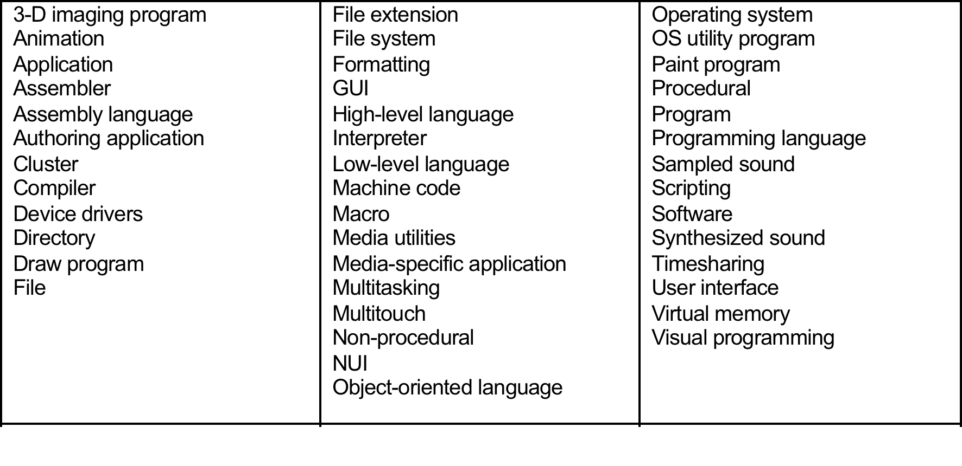
KEY TERM CHECK UP

